Slide 1
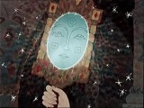
Сказка о мертвой царевне и о семи богатырях

Slide 2
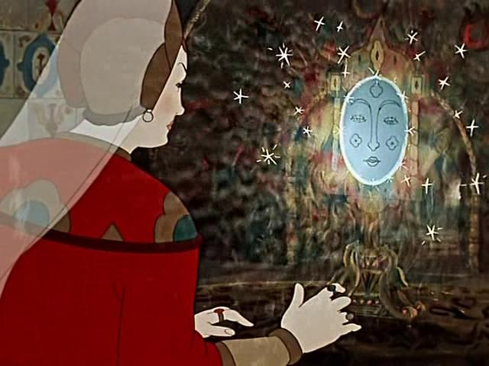
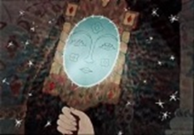
Сказка о мертвой царевне и о семи богатырях
Свойство зеркальце имело:
ГОВОРИТЬ ОНО УМЕЛО!

Slide 3
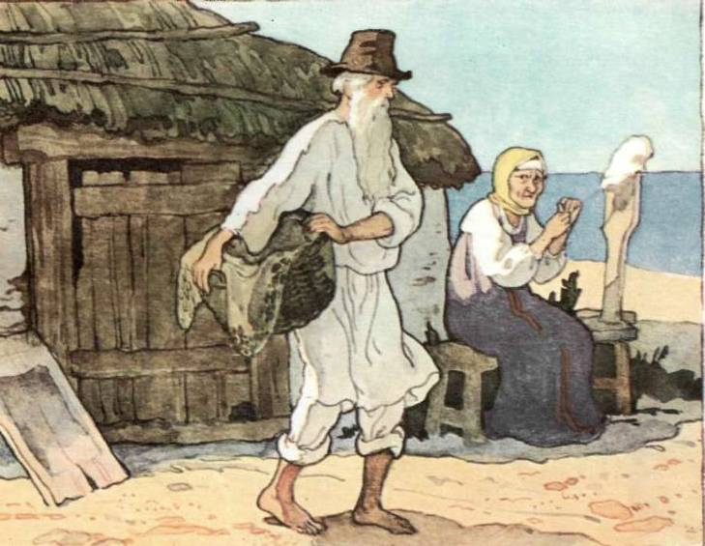
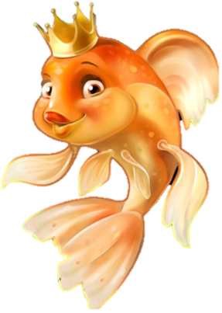
Сказка о золотой рыбке
Жил старик со своею старухой
У САМОГО СИНЕГО МОРЯ
УМЕЛО!

Slide 4
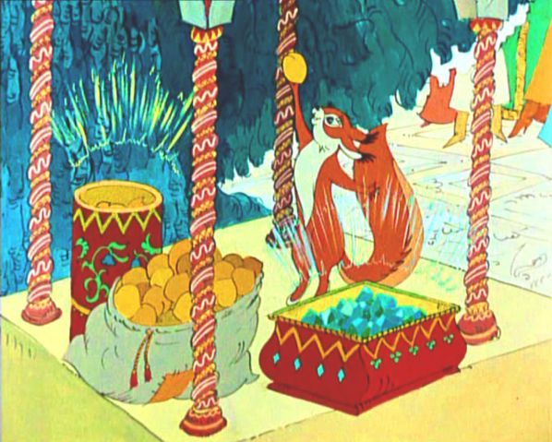
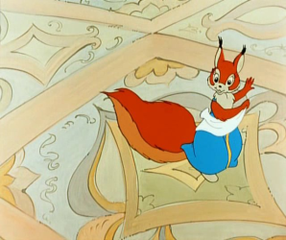
Сказка о царе Салтане
— Белка песенки поет,
ДА ОРЕШКИ ВСЕ ГРЫЗЕТ!

